Slide 1
Кафедры промышленного дизайна, технологии упаковки и экспертизы

Slide 2
ОСНОВНАЯ ПРОФЕССИОНАЛЬНАЯ ОБРАЗОВАТЕЛЬНАЯ ПРОГРАММА ВЫСШЕГО ОБРАЗОВАНИЯ (программа академического бакалавриата)
29.03.03
ТЕХНОЛОГИЯ ПОЛИГРАФИЧЕСКОГО И УПАКОВОЧНОГО ПРОИЗВОДСТВА
Направленность (профиль) подготовки:
«Технология и дизайн упаковочного производства»
«Конструирование и дизайн упаковки, брендинг»
18.03.01
ХИМИЧЕСКАЯ ТЕХНОЛОГИЯ
Направленность (профиль) подготовки:
«Технология переработки полимеров, нанокомпозитов и биополимерных систем»
Для выпускников колледжей с профильным образованием возможен
УСКОРЕННЫЙ КУРС ОБУЧЕНИЯ

Slide 3
маркетинг и рекламу
Изучать и разрабатывать технологию и дизайн упаковки
дизайн и брендинг упаковки
технологию производства упаковки
упаковочные материалы нового поколения
В РАМКАХ ПРОГРАММЫ ВЫ НАУЧИТЕСЬ
модификацию упаковочных материалов
Мировых аналогов нет
нанотехнологию в упаковочных материалах
Создавать и разрабатывать современное развитие упаковочных полимерных материалов
биоразлагаемые полимерные материалы
реализовывать современные проекты

Slide 4
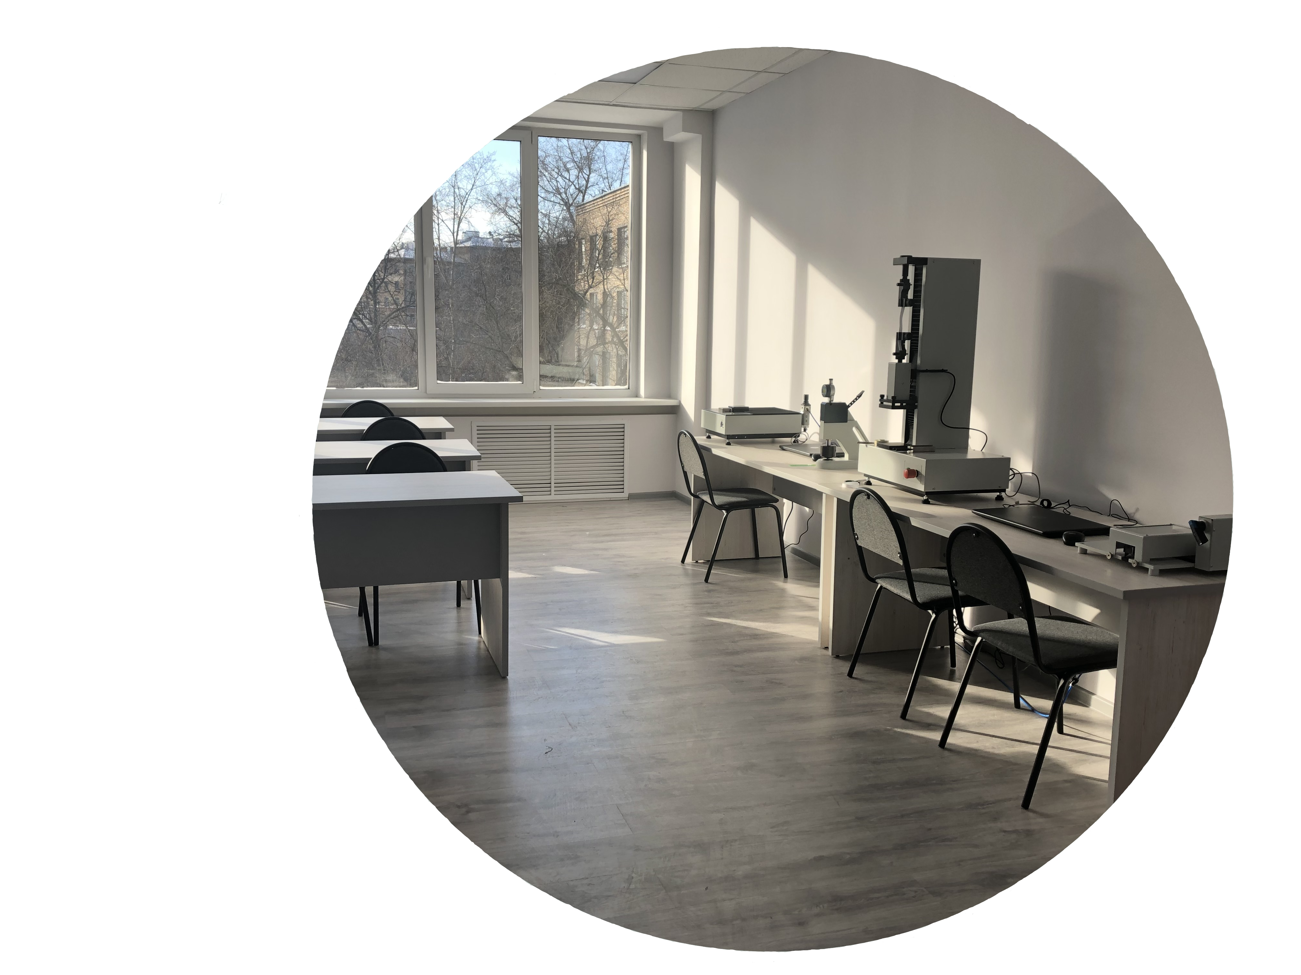
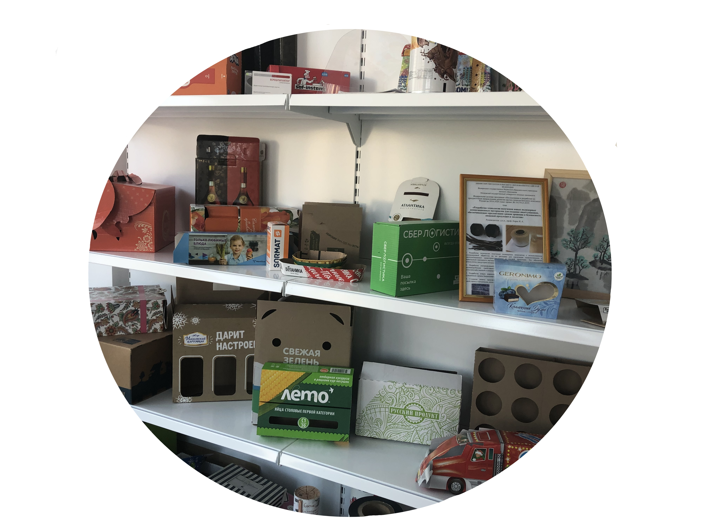
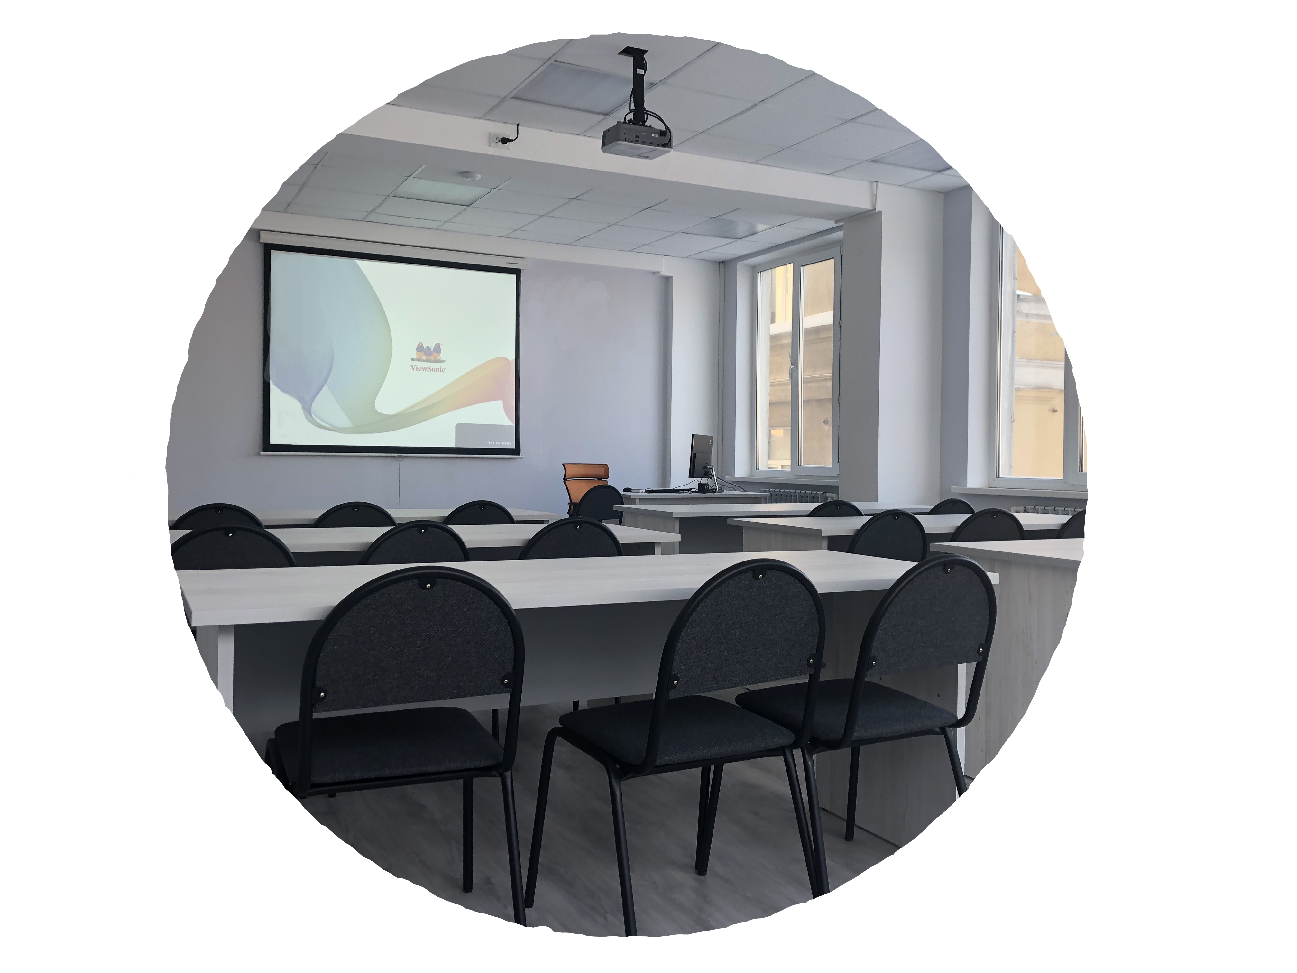
Лаборатория транспортных испытаний
СОВРЕМЕННЫЕ ЛАБОРАТОРИИ, СОЗДАННЫЕ СОВМЕСТНО С ИНДУСТРИАЛЬНЫМИ ПАРТНЕРАМИ, И ПЕРЕДОВЫЕ ТЕХНОЛОГИИ
Лекционная
аудитория
«Промышленный дизайн, упаковка, рециклинг»

Slide 5
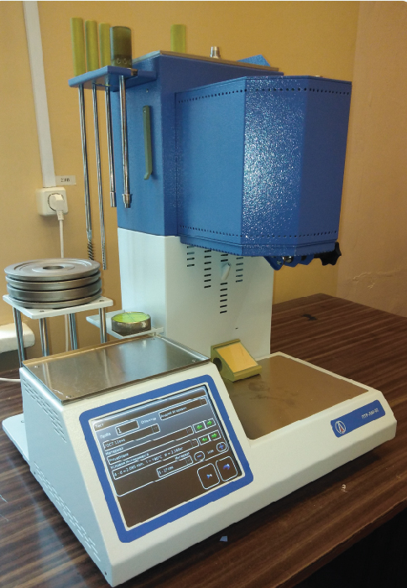
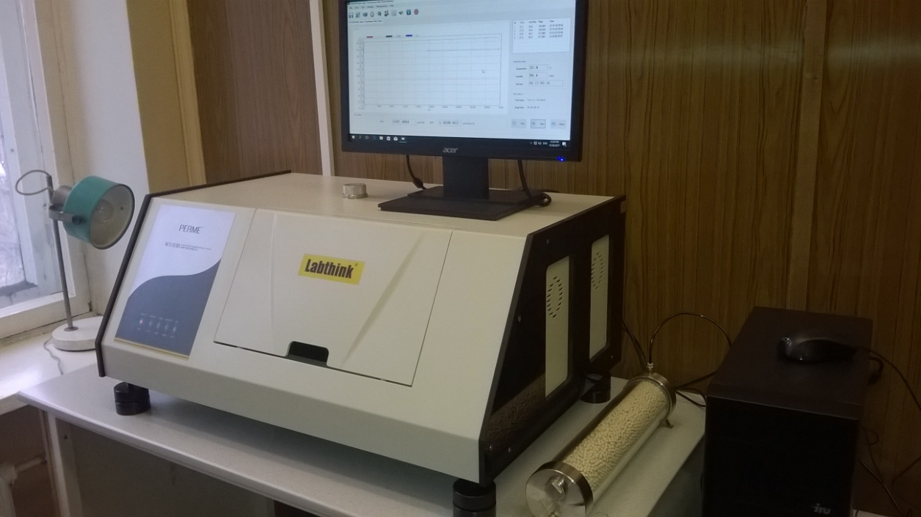
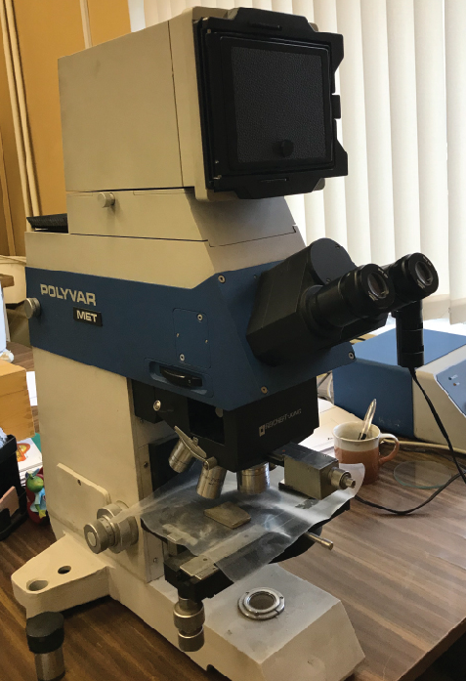
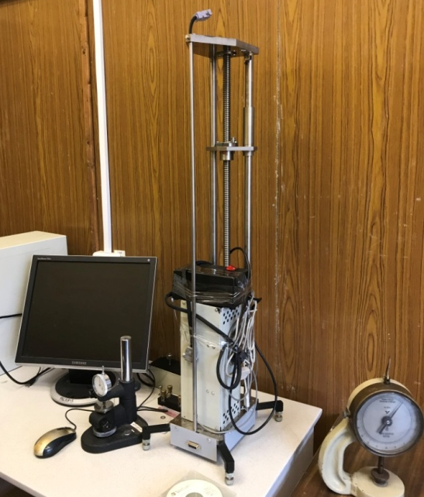
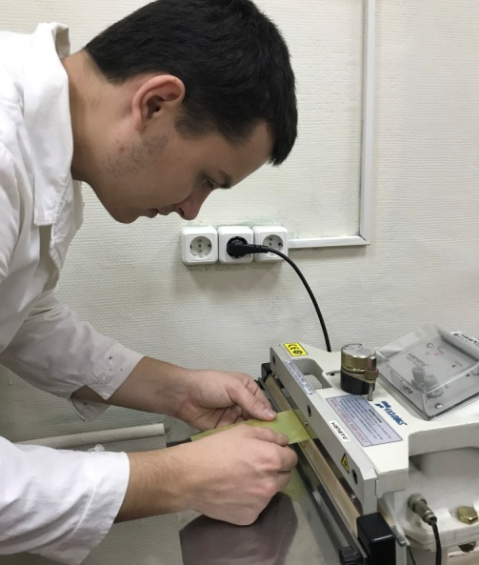
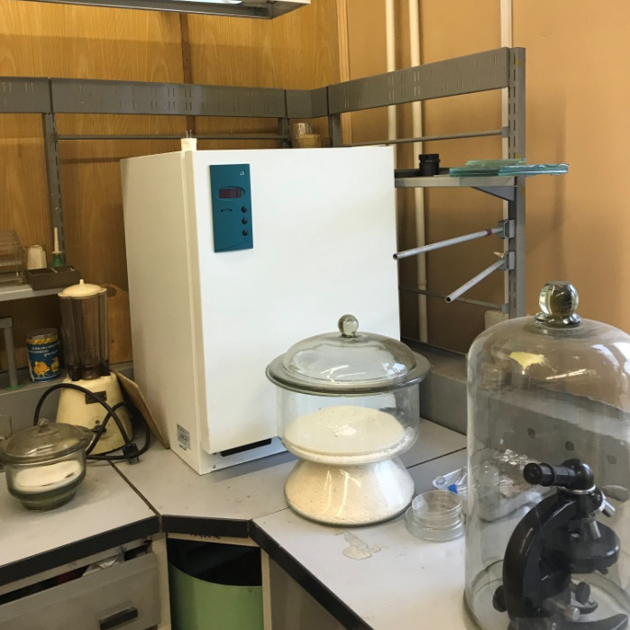
НАУЧНО-ОБРАЗОВАТЕЛЬНЫЙ ЦЕНТР «ПЕРСПЕКТИВНЫЕ УПАКОВОЧНЫЕ РЕШЕНИЯ И ТЕХНОЛОГИИ РЕЦИКЛИНГА»
Определение качества полимерного сырья, в том числе вторичного сырья
Исследование барьерных свойств полимерных материалов
Определение жиростойкости, паропроницаемости, ароматопроницаемости
плотность
Исследование сроков хранения в упаковочных пленочных материалах
Определение потери массы продукта, установление сроков их порчи
Прибор для определения текучести расплава полимеров и композиций
Прибор для определения паропроницаемости упаковочных материалов и полимерных композиций, Labthink
влажность
Оптический микроскоп для изучения поверхности упаковки
Исследование физико-механических свойств полимерных материалов
Определение антимикробной активности и грибостойкости упаковочных материалов и установление концентрационной зависимости по «посеву» микроорганизмов
содержание примесей
Определение разрушающего напряжения и относительного удлинения при разрыве при одноосном растяжении
Исследование процессов биоразложения упаковочных материалов
Определение прочности сварного шва
содержание посторонних включений
Камера для исследования антимикробных свойств упаковочных материалов
Разрывная машина РМ-50

Slide 6
ВАШИ БУДУЩИЕ РАБОТОДАТЕЛИ

Slide 7
Кирш
Ирина Анатольевна
kirshia@mgupp.ru
irina-kirsh@yandex.ru

